Slide 1
Презентация к уроку по энергосбережению в 7 классе
Автор материала:
Хохрякова Людмила Викторовна,
учитель физики и математики
высшей
квалификационной категории,
МОУ «С(К)ОШИ №4», г. Магнитогорска
Челябинской области.
г. Магнитогорск, 2016 год

Slide 2
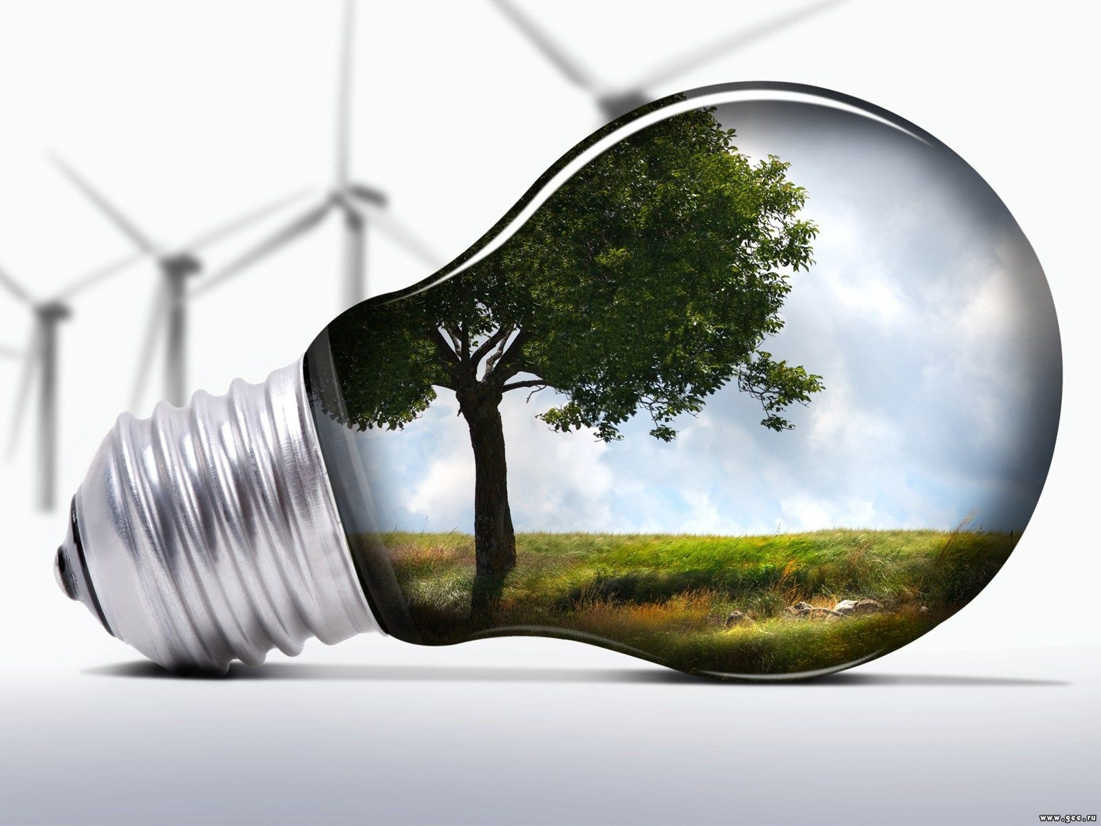
Урок по энергосбережению

Slide 3
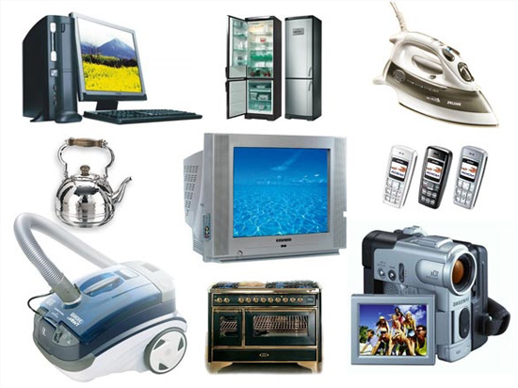
Электричество - неотъемлемая часть жизни современного человека. Очень трудно представить нашу жизнь без бытовых приборов, которые работают на электричестве.

Slide 4
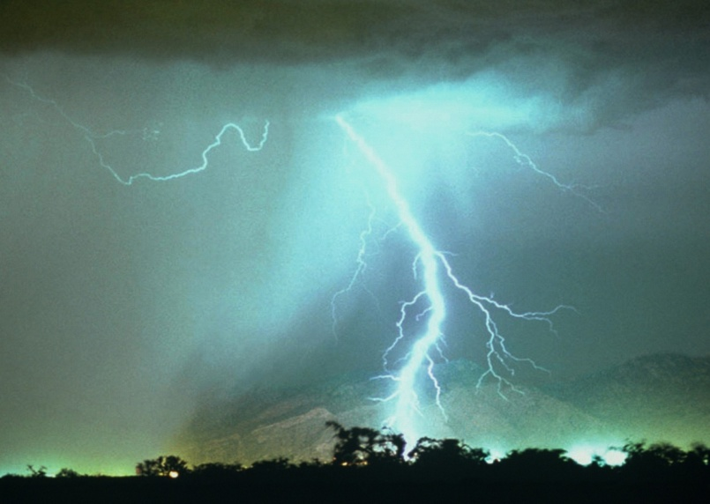
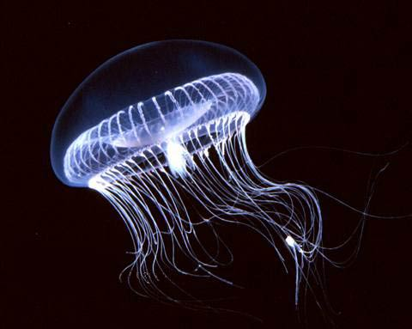
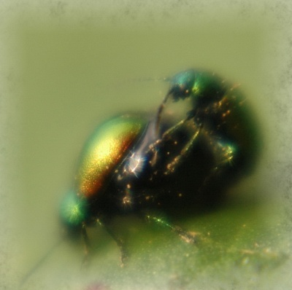
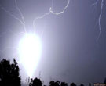
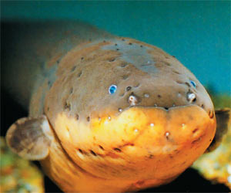
К сожалению, часто мы принимаем наличие электричества, как должное и не всегда понимаем, какие научные усилия нужно было приложить для приручения электричества, ведь оно окружает нас в природе.

Slide 5
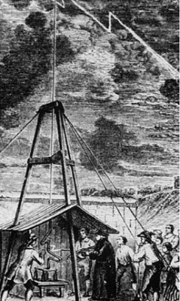
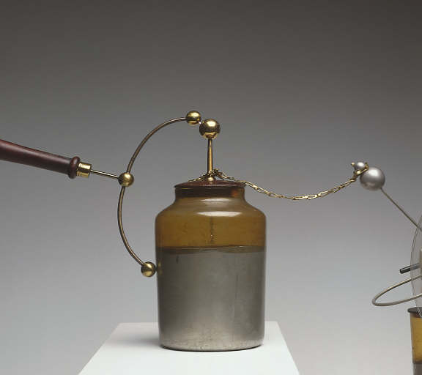
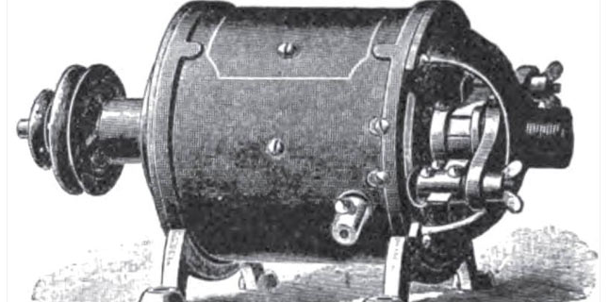
Учение об электрических явлениях начало играть существенную роль в практической жизни лишь начиная с XVIII в.
Вошли в практику громоотводы (1752 г.)
Была создана Лейденская банка для получения электрической искры. ( 1745 — 1746 гг.)
Создание генератора электрического тока (1832 г.) и электродвигателя (1834 г.)

Slide 6
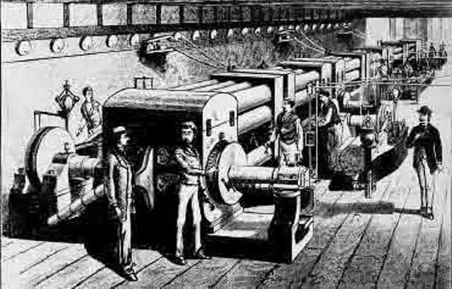
В 1873 году талантливый петербургский ученый-электротехник Александр Николаевич Лодыгин изобрел лампу накаливания.
В сентябре 1882 года была запущена первая электростанцию, которая наполнила светом целый квартал Нью-Йорка.

Slide 7
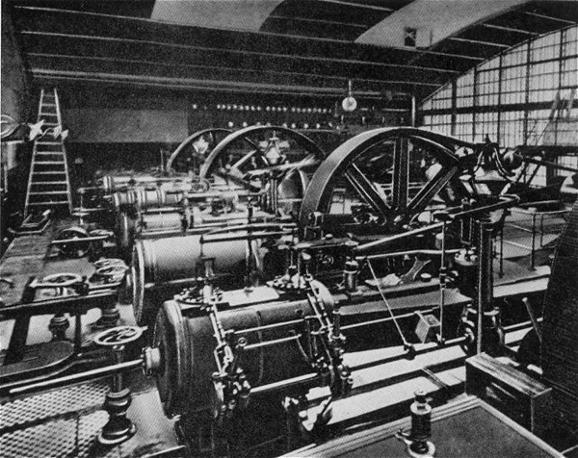
В 1886 году в одном из внутренних дворов Нового Эрмитажа была построена электростанция по проекту техника дворцового управления, Василия Леонтьевича Пашкова. Эта электростанция была крупнейшей во всей Европе на протяжении 15 лет.

Slide 8
В России – 371 электростанция.
На Урале – 95 электростанций.
свет

Slide 9
Только там народ богат,
Где энергию хранят,
Где во всем царит расчет,
И всему известен счет.
Экономьте энергию !
Используйте энергосберегающие лампы

